Slide 1


Slide 2





Bay
???
Bóng
Thông
Thái
???
?
?

Slide 3
Cách chơi:
Để giúp cậu bé tìm hiểu những kiến thức đã bị mất. Các em hãy chọn quả bóng bay chứa đáp án đúng của mỗi câu hỏi.
Trả lời đúng bóng bay sẽ tự động điền đáp đúng lên ô. Cậu bé sẽ học lại được kiến thức đã bị mất.
Trả lời sai bóng bay sẽ biến mất. Và đồng nghĩa cậu bé sẽ bị mất đi tri thức đó

Slide 4

8
+
8
=
???
???
16
26
15
25

Slide 5
15
-
8
=
???
???
6
7
8
9

Slide 6
13
-
7
=
???
???
4
5
6
8

Slide 7





To¸n
Bài 34: Ôn tập hình phẳng.
(Tiết 1)

Slide 8

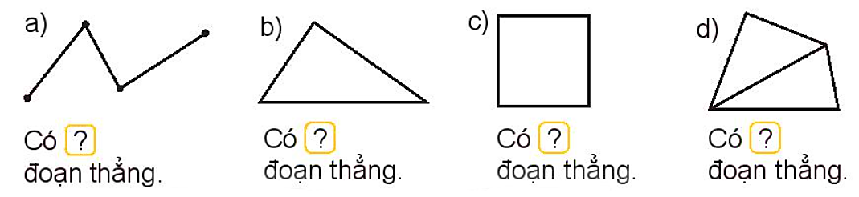
1
Số
?
3
3
4
5

Slide 9
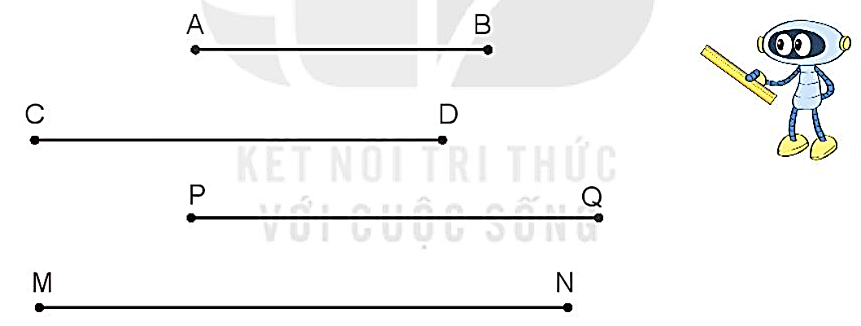

2
Cho các đoạn thẳng sau:
5cm
7cm
7cm
9cm
a) Đo độ dài mỗi đoạn thẳng.
b) Hai đoạn thẳng nào dài bằng nhau?
→ Hai đoạn thẳng CD và PQ.
c) Đoạn thẳng nào dài nhất, đoạn thẳng nào ngắn nhất?
Đoạn thẳng MN dài nhất, đoạn thẳng AB ngắn nhất.

Slide 10
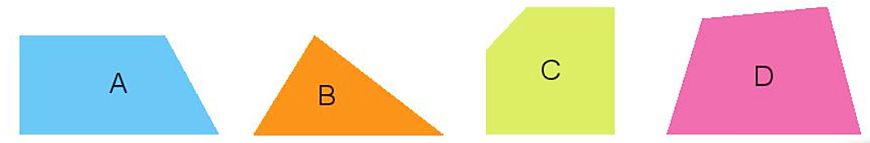
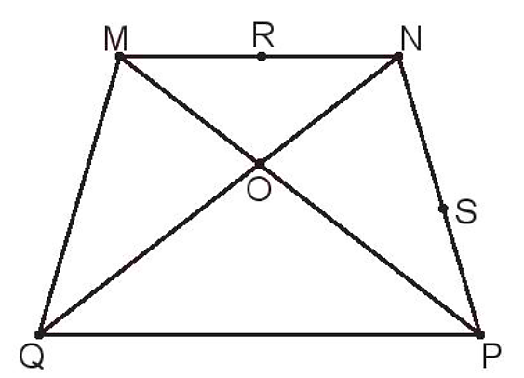
3
Những hình nào dưới đây là hình tứ giác?
4
Tìm ba điểm thẳng hàng có trong hình dưới đây.
M, R, N là ba điểm thẳng hàng.
N, S, P là ba điểm thẳng hàng.
M, O, P là ba điểm thẳng hàng.
N, O, Q là ba điểm thẳng hàng.

Slide 11
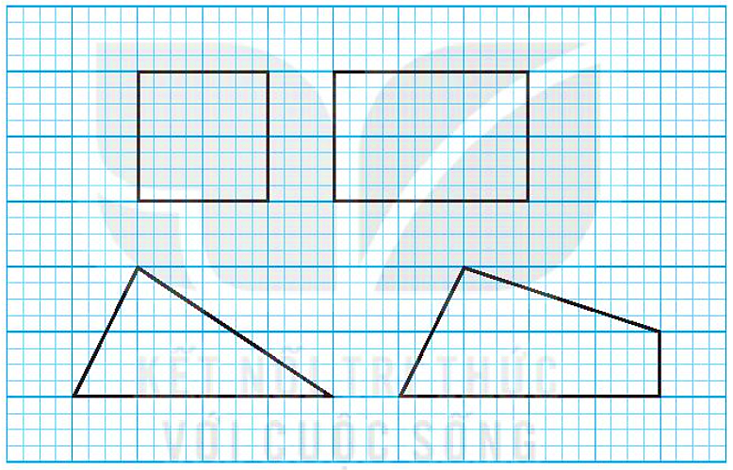
5
Vẽ (theo mẫu).
2 ô
3 ô
2 ô
2 ô
1 ô
3 ô
1 ô
3 ô
1 ô
2 ô
2 ô
1 ô
4 ô
4 ô

Slide 12
